Slide 1
Excel for Business Intelligence Analyst
CONSULTING & ANALYTICS
Buổi 6: Thiết kế & Xây dựng Dashboard
Bắt buộc máy Windows có Power Pivot (CUBEVALUE cần Data Model)
Mở sẵn: file khởi đầu B5_MCI_Mart_Answer.xlsx (đáp án Buổi 5)

Slide 2
Câu hỏi mở buổi
PHẦN 0 · MỞ ĐẦU
“Giám đốc bán hàng có 5 giây. Họ cần thấy gì đầu tiên?”
Tầng 4 — Prescriptive · nhập môn Tầng 5
Dashboard A
12 biểu đồ · pie 3D · trục cắt khúc
Không có target
Người xem không biết nhìn đâu
≠
Dashboard B
6 thẻ KPI · mốc target · ✔ ▲ ✘
Thứ bậc: KPI → Trend → Detail
Nhìn 5 giây là biết đạt hay chưa
Tháng 4/2025: 296.965.000 · 103,1% target ✔

Slide 3
Recap Buổi 5 & file khởi đầu
PHẦN 0 · MỞ ĐẦU
• Viên gạch B5: mô hình ngôi sao 6 bảng, 6 relationship; 14 measure dùng chung; KPI dictionary; đối soát 64 ô với KPI_SUMIFS khớp 0.
• Bài về nhà B5: báo cáo của phòng Kinh doanh có 4 lỗi — Target chưa nối Calendar, tháng lấy từ Sales[Thang], GM% trung bình của biên từng dòng, số đơn đếm dòng. Đối soát trước, kết luận sau.
• File khởi đầu hôm nay = đáp án B5 (B5_MCI_Mart_Answer.xlsx). Lưu thành B6_<HoTen>.xlsx. KHÔNG bấm Refresh All. Mọi con số trên dashboard đến từ các measure này.
B6 · Dashboard
✓ B5 · Star schema + DAX
Demo: ../B5_Data_Model_DAX/Practice/B5_MCI_Mart_Answer.xlsx (sheet KPI_Dictionary) · ../B5_Data_Model_DAX/Homework/B5_BTVN_MCI_Mart_KPI_T1_T4_2025_Answer.xlsx (sheet Dap_an_loi)

Slide 4
1. Dashboard brief: brief trước, chart sau

Slide 5
Dashboard brief
PHẦN 1 · BRIEF
Thứ tự: Audience → Câu hỏi / quyết định → KPI → Layout → Chart → Build → Story → Phát hành
Mục | Câu hỏi | Dashboard MCI Mart
Người xem | Executive, operational hay self-service? | Sales Director — executive, xem trong họp ban điều hành
Câu hỏi (3–5) | Chỉ số · chiều · thời gian · mốc so sánh | Q1 Tháng này đạt bao nhiêu % target, so với tháng trước và cùng kỳ? · Q2 Cửa hàng nào dưới 90% target? · Q3 Ngày nào bất thường? · Q4 5 sản phẩm đầu chiếm bao nhiêu % doanh thu? · Q5 Thành phố nào đóng góp nhiều nhất?
Tần suất refresh | Bao lâu một lần? | Hằng tháng, khi có file tháng mới
Quyết định | Dashboard giúp quyết định gì? | Hỗ trợ cửa hàng nào trước; điều chỉnh target
TIP
Câu hỏi yếu: “Xem doanh thu”, “Phân tích khách hàng” — chỉ là chủ đề, thiếu chỉ số, chiều, mốc so sánh.
Mẫu brief: sheet Brief trong B6_<HoTen>.xlsx (tạo ở Slide 6) · Tiêu chí C1: ../B7_Capstone/Rubric_B7_Capstone.md

Slide 6
Thực hành: viết brief của bạn
PHẦN 1 · BRIEF
1. Tạo sheet Brief trong B6_<HoTen>.xlsx.
2. Chép bảng 4 mục của Slide 5, rồi viết lại 2 câu hỏi theo cách của bạn: đủ chỉ số · chiều · thời gian · mốc so sánh.
3. Đổi cặp với bạn bên cạnh: câu nào còn là chủ đề thì gạch và viết lại.
Kiểm tra (5 phút)
Mỗi câu hỏi có đủ 4 thành phần.
Không câu nào bắt đầu bằng “Xem…” hoặc “Phân tích…”.
Brief này là bài tập của tiêu chí C1 trong capstone.

Slide 7
2. Rõ ràng và đơn giản: dashboard tốt, xấu, “ugly”

Slide 8
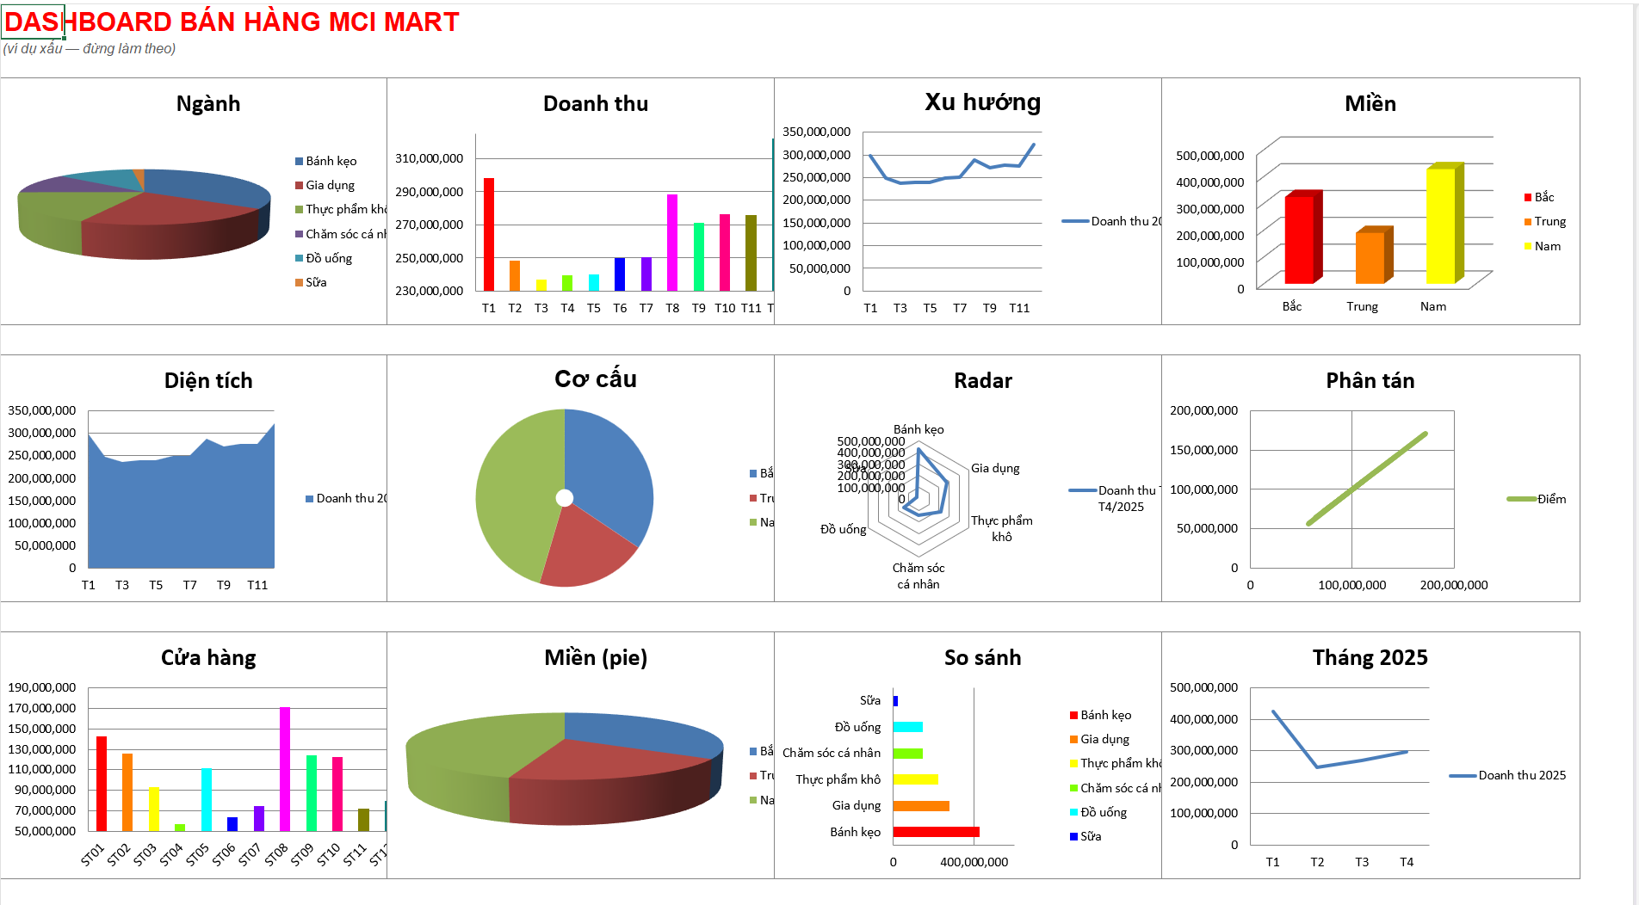
Bài kiểm tra 5 giây
PHẦN 2 · RÕ RÀNG & ĐƠN GIẢN
Bạn có 5 giây. Ghi lại:
1. KPI chính là gì?
2. Đạt hay chưa đạt target?
3. Nên nhìn vào đâu tiếp?
Sau đó: đếm có bao nhiêu vấn đề.
TIP
Mỗi vấn đề tìm được sẽ thành một dòng của checklist chấm chéo (Slide 34).
Ảnh: Demo/B6_Demo_DashboardXau.xlsx, sheet Dashboard_Xau (toàn trang)

Slide 9
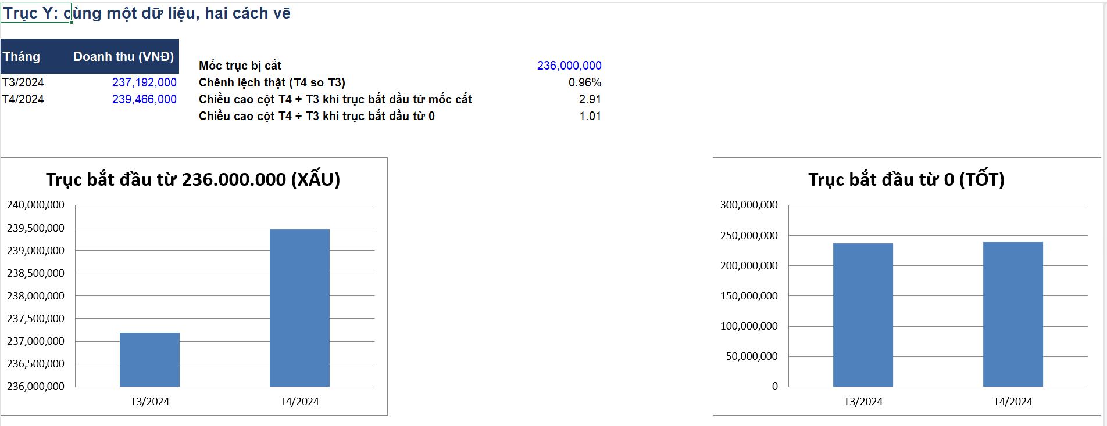
Tốt · xấu · “ugly”: 5 nguyên tắc
PHẦN 2 · RÕ RÀNG & ĐƠN GIẢN
# | Nguyên tắc | Ví dụ trong dữ liệu
1 | Trục bar/column bắt đầu từ 0 | T3 vs T4/2024: chênh 0,96%; trục từ 236 triệu → cột cao gấp 2,9 lần
2 | Không 3D | Chiều sâu làm méo phần trăm
3 | Pie ≤ 5 phần | 6 ngành: 34,5 · 22,5 · 18,0 · 11,6 · 11,6 · 1,8% → dùng bar
4 | Mỗi KPI có mốc so sánh | 296 triệu một mình không nói gì; so target 288 triệu → “đạt”
5 | Màu theo thực thể | Bắc luôn xanh dương; target luôn xám nét đứt
TIP
Line chart được phép cắt trục (ta nhìn hình dáng); bar và column thì không (ta so độ cao).
Ảnh: Demo/B6_Demo_DashboardXau.xlsx, sheet Demo_TrucY (hai biểu đồ cột cạnh nhau)

Slide 10
3. Chọn chart: 3 câu hỏi, 8 loại lõi

Slide 11
3 câu hỏi then chốt · bảng chọn chart
PHẦN 3 · CHỌN CHART
1. Dữ liệu loại gì? (số, danh mục, thời gian, địa lý)
2. Muốn truyền đạt gì? (so sánh, cơ cấu, xu hướng, phân phối, quan hệ)
3. Ai xem? (CEO, analyst, khách hàng)
Câu hỏi dữ liệu | Chart lõi | Thay thế
Xu hướng theo thời gian | Line | Area
So sánh giữa các nhóm | Bar / Column | Bullet
Cơ cấu / tỷ trọng | Stacked bar | Donut (≤ 5 phần), Treemap
Hai thước đo khác đơn vị; Actual vs Target | Combo 2 trục | Column + đường target
Phân phối, outlier | Histogram | Box & Whisker
Quan hệ giữa hai biến | Scatter (+ trendline) | Bubble
Địa lý | Map | Bar theo vùng
Chênh lệch cộng dồn (target → actual) | Waterfall | —
Chart ít dùng (Area, Pie, Bubble, Radar, Funnel, Sunburst…): xem handout B6

Slide 12
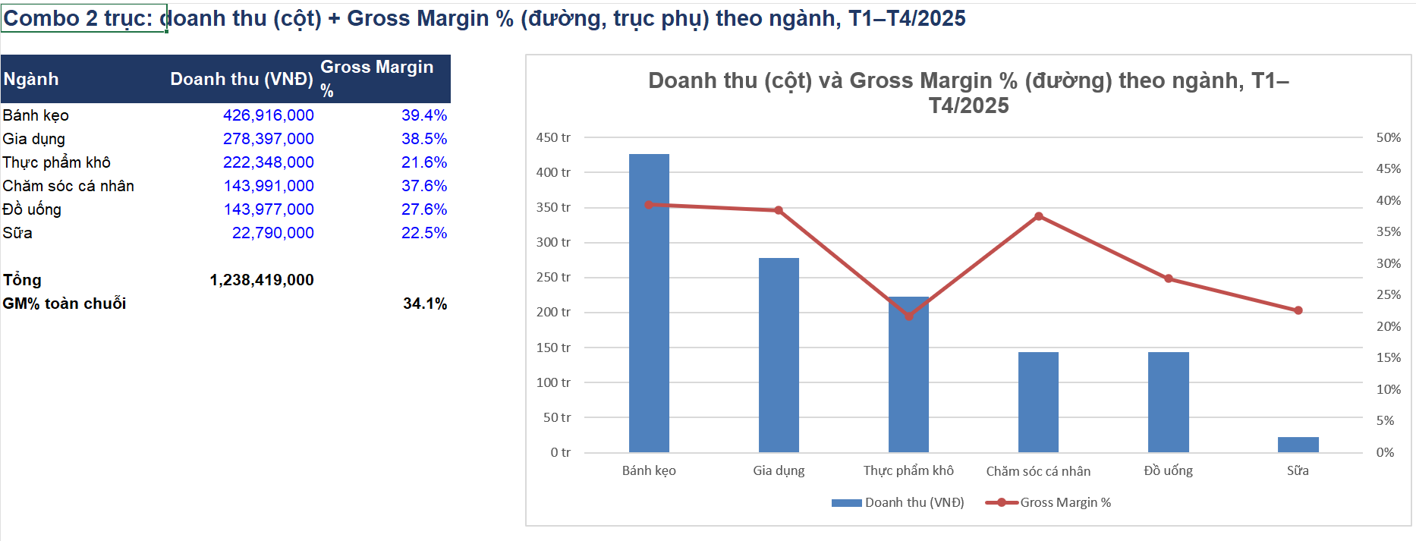
Line · Column · Combo 2 trục
PHẦN 3 · CHỌN CHART
Insert → Combo
Hai thước đo khác đơn vị (VNĐ và %) trên cùng một chart; hoặc Actual (cột) với Target (đường).
Line: xu hướng · Column/Bar: so sánh nhóm (trục từ 0)
Combo ngành, T1–T4/2025: cột = Doanh thu (Bánh kẹo 426.916.000 … Sữa 22.790.000); đường = Gross Margin % ở trục phụ (Bánh kẹo 39,4% … Thực phẩm khô 21,6%).
Insight: Thực phẩm khô lớn thứ ba (222.348.000) nhưng biên thấp nhất (21,6%).
TIP
Cột trục chính (VNĐ), đường trục phụ (%). Cho trục phụ bắt đầu từ 0%: hai trục lệch nhau rất dễ gây hiểu lầm.
Ảnh: Demo/B6_Demo_Chart.xlsx, sheet Demo_Combo (A3:C9)

Slide 13
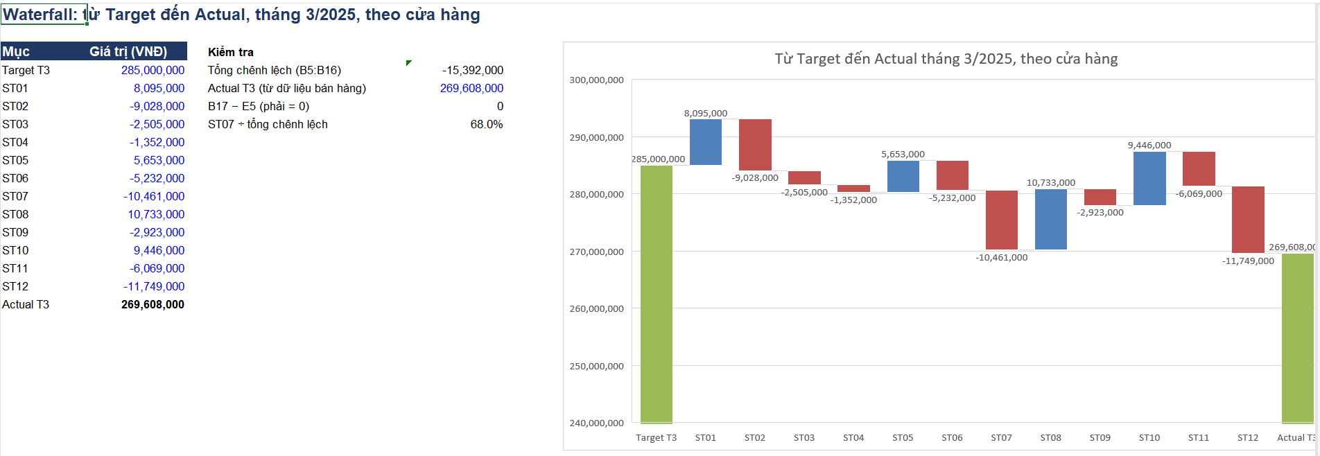
Cơ cấu · Waterfall · Map
PHẦN 3 · CHỌN CHART
Insert → Waterfall
Từ Target đến Actual: ai kéo lên, ai kéo xuống.
Cơ cấu: Stacked bar thay pie khi hơn 5 phần; Treemap khi cần thấy kích thước.
Waterfall T3/2025: Target 285.000.000 → từng cửa hàng (ST12 −11.749.000, ST07 −10.461.000, ST08 +10.733.000 …) → Actual 269.608.000 (tổng −15.392.000). Cột đầu và cuối: Set as Total.
Map: theo thành phố (TP.HCM 108.885.000, T4). Cần Internet; không có thì dùng bar.
Giới hạn: PivotChart không làm được Waterfall, Map, Histogram, Treemap — chúng lấy dữ liệu từ một vùng ô. Muốn chạy theo Slicer, lấp vùng ô bằng CUBEVALUE (Slide 18, 29).
Ảnh: Demo/B6_Demo_Chart.xlsx, sheet Demo_Waterfall (A3:B17)

Slide 14
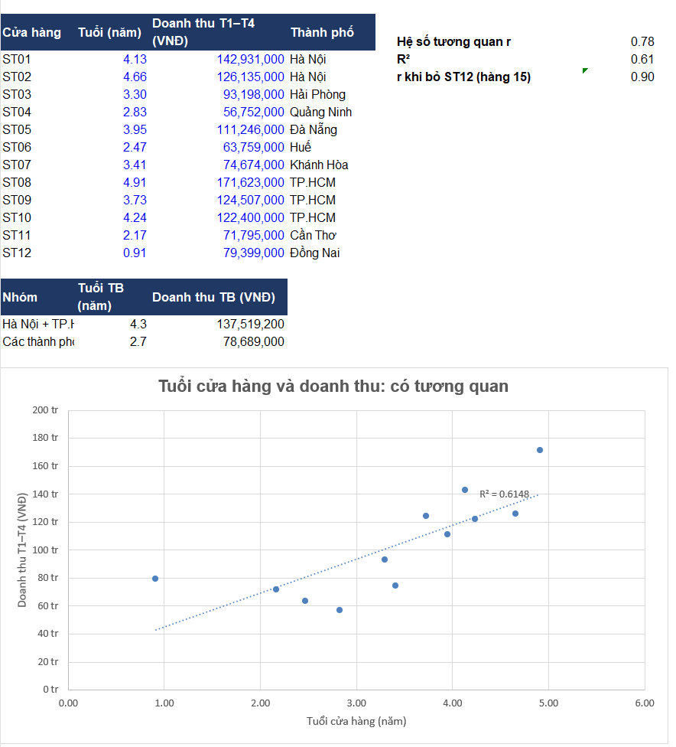
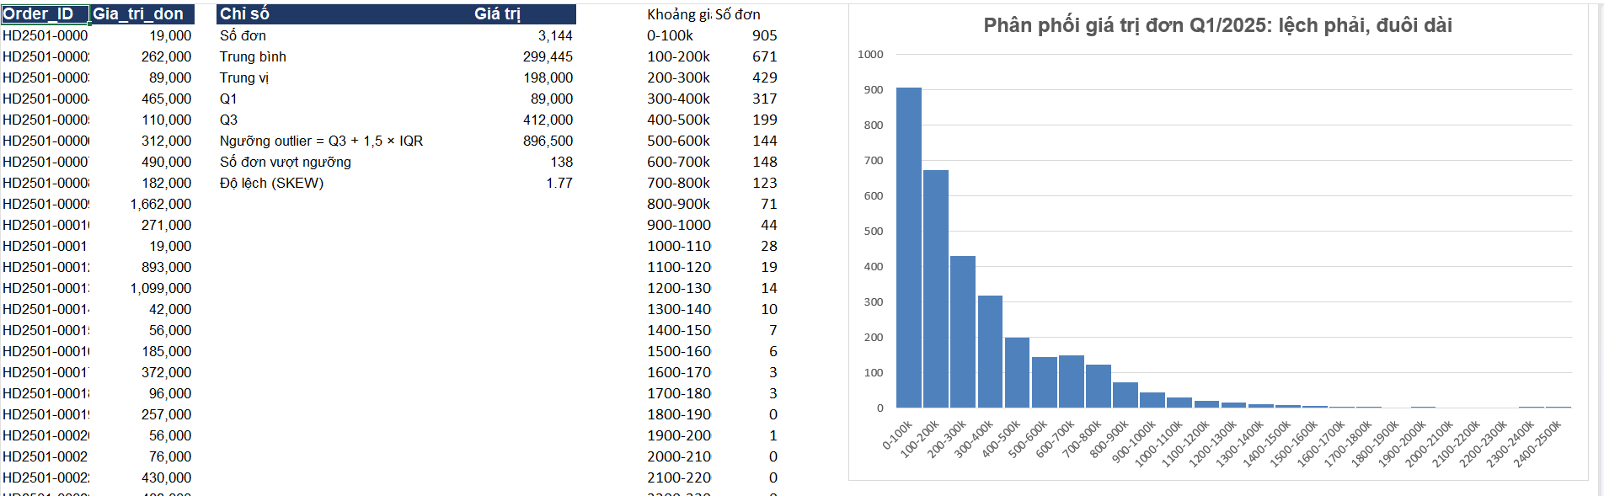
Histogram · Scatter
PHẦN 3 · CHỌN CHART
Insert → Histogram · Scatter · CORREL
Phân phối và quan hệ giữa hai biến.
Histogram, giá trị đơn Q1: 3.144 đơn · trung vị 198.000 · trung bình 299.445 · ngưỡng 896.500 · 138 đơn vượt. Bin width 100.000.
Scatter, tuổi cửa hàng ↔ doanh thu T1–T4: 12 cửa hàng, r = 0,78. Hà Nội + TP.HCM: 4,3 năm · 137,5 triệu; còn lại 2,7 năm · 78,7 triệu.
Tương quan ≠ nhân quả.
TIP
Histogram: Format Axis → Bin width. Scatter: Add Trendline → Display R-squared; ô riêng gõ =CORREL(x, y).
Ảnh: Demo/B6_Demo_Chart.xlsx, sheet Demo_Phan_phoi (cột B) và Demo_Scatter (A3:C15)

Slide 15
Nghỉ giữa giờ
10 phút · Sau giờ nghỉ: bố cục, KPI card bằng CUBEVALUE, RAG, Slicer

Slide 16
4. Bố cục & công cụ: CUBEVALUE · RAG · Slicer

Slide 17
Thứ bậc: KPI → Trend → Detail
PHẦN 4 · BỐ CỤC & CÔNG CỤ
Slicer: Tháng · Miền
Tối đa 5–8 visual
Hôm nay: 7
Mỗi visual trả lời một câu hỏi brief
Thẻ KPI + combo → Q1 · Waterfall → Q2 · Line → Q3 · Top 5 → Q4 · Map → Q5
Đòi thêm chart?
Hỏi: “Nó trả lời câu nào trong brief?”
KPI chính
KPI 2
KPI 3
KPI 4
KPI 5
KPI 6
Hàng 1 — KPI (góc trên trái = quan trọng nhất)
Line theo ngày
Combo Actual vs Target
Hàng 2 — Trend
Waterfall theo cửa hàng
Top 5 sản phẩm
Map theo thành phố

Slide 18
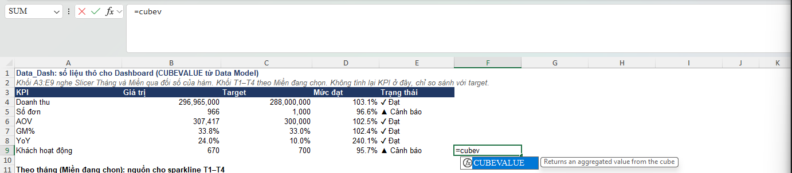
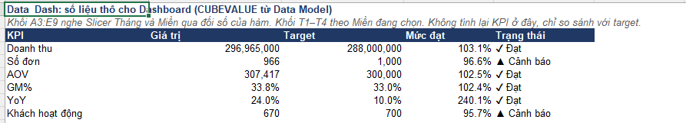
CUBEVALUE · CUBEMEMBER · KPI card
PHẦN 4 · BỐ CỤC & CÔNG CỤ
CUBEVALUE · CUBEMEMBER
Đọc một con số từ measure trong Data Model vào một ô — nền của thẻ KPI.
fx
=CUBEVALUE("ThisWorkbookDataModel","[Measures].[Total Revenue]","[Calendar].[Nam].&[2025]",Slicer_Thang,Slicer_Region)
Đối số: kết nối · measure · các bộ lọc (member hoặc Slicer) = filter context của B5.
Bắc × Tháng 3: 90.210.000 (= DoiSoat_B2, B5).
Tháng 4/2025: Doanh thu 296.965.000 · Target 288.000.000 · Revenue vs Target % 103,1%.
PivotTable Analyze → OLAP Tools → Convert to Formulas: Excel tự viết CUBEVALUE từ Pivot.
TIP
Gõ sai tên measure → #N/A. Dùng gợi ý khi gõ, hoặc Convert to Formulas. Mức đạt = giá trị ÷ target là phép so sánh với hằng số, không phải định nghĩa KPI.
Ảnh: B6_<HoTen>.xlsx, sheet Data_Dash (A3:E9). Mẫu: Practice/B5_MCI_Mart_Answer.xlsx, sheet DoiSoat_B2 (ô B6)

Slide 19
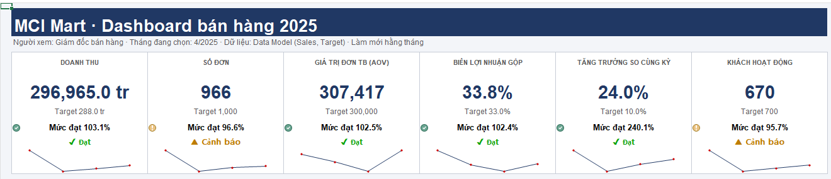
RAG: màu + biểu tượng + chữ
PHẦN 4 · BỐ CỤC & CÔNG CỤ
Conditional Formatting → Icon Sets
Trạng thái đạt / cảnh báo / không đạt — không bao giờ chỉ dùng màu.
Mức | Mức đạt | Biểu tượng | Chữ
Đạt | ≥ 100% | ✔ | Đạt
Cảnh báo | 90% – < 100% | ▲ | Cảnh báo
Không đạt | < 90% | ✘ | Không đạt
Tháng 4: Doanh thu 103,1% ✔ · Đơn 96,6% ▲ · AOV 102,5% ✔ · GM ✔ · YoY ✔ · Khách 95,7% ▲
Tháng 2: Doanh thu 82,5% ▲ · YoY −0,9% ✘
TIP
Bộ 3 Symbols (Circled): ba hình khác nhau, người mù màu vẫn đọc được. Ngưỡng ở sheet Cai_dat.
PRO TIP
Edit Rule → Type = Formula, trỏ ô Cai_dat.
Ảnh: B6_<HoTen>.xlsx, sheet Dashboard (hàng KPI, tháng 4/2025). Ngưỡng: sheet Cai_dat (C13:C14)

Slide 20
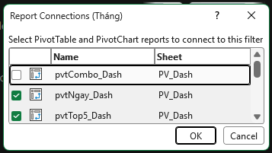
Slicer nối nhiều Pivot
PHẦN 4 · BỐ CỤC & CÔNG CỤ
Report Connections
Một Slicer điều khiển mọi PivotTable / PivotChart của dashboard.
Slicer Tháng (Calendar[Thang]) và Miền (Store[Region]) sinh ra từ một Pivot; mặc định chỉ lọc Pivot đó.
Chuột phải Slicer → Report Connections → tick từng Pivot.
Combo 4 tháng: chỉ nối Miền; ghi trên tiêu đề “Cả 4 tháng · không đổi theo Slicer Tháng”.
Thẻ KPI, waterfall, map: nghe Slicer qua đối số của CUBEVALUE.
TIP
Pivot đổi cỡ cột khi Refresh làm vỡ bố cục → PivotTable Options → bỏ Autofit column widths on update.
Ảnh: B6_<HoTen>.xlsx, chuột phải Slicer Tháng → Report Connections

Slide 21
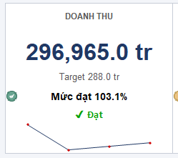
Sparklines · Alt text
PHẦN 4 · BỐ CỤC & CÔNG CỤ
Insert → Sparklines · Edit Alt Text
Xu hướng thu nhỏ trong một ô; mô tả chart cho người đọc màn hình.
Sparkline dưới mỗi thẻ KPI: T1–T4 (Doanh thu 425,9 → 246,0 → 269,6 → 297,0 triệu). Dữ liệu từ hàng T1–T4 trong Data_Dash (CUBEVALUE theo từng tháng).
Alt text: một câu cho mỗi chart, ví dụ “Biểu đồ cột và đường: doanh thu thực tế so với target, T1–T4/2025”.
Ảnh: B6_<HoTen>.xlsx, sheet Dashboard (thẻ Doanh thu, sparkline) · Data_Dash (hàng T1–T4)

Slide 22
5. Dự báo nhập môn: sắp tới sẽ thế nào?

Slide 23
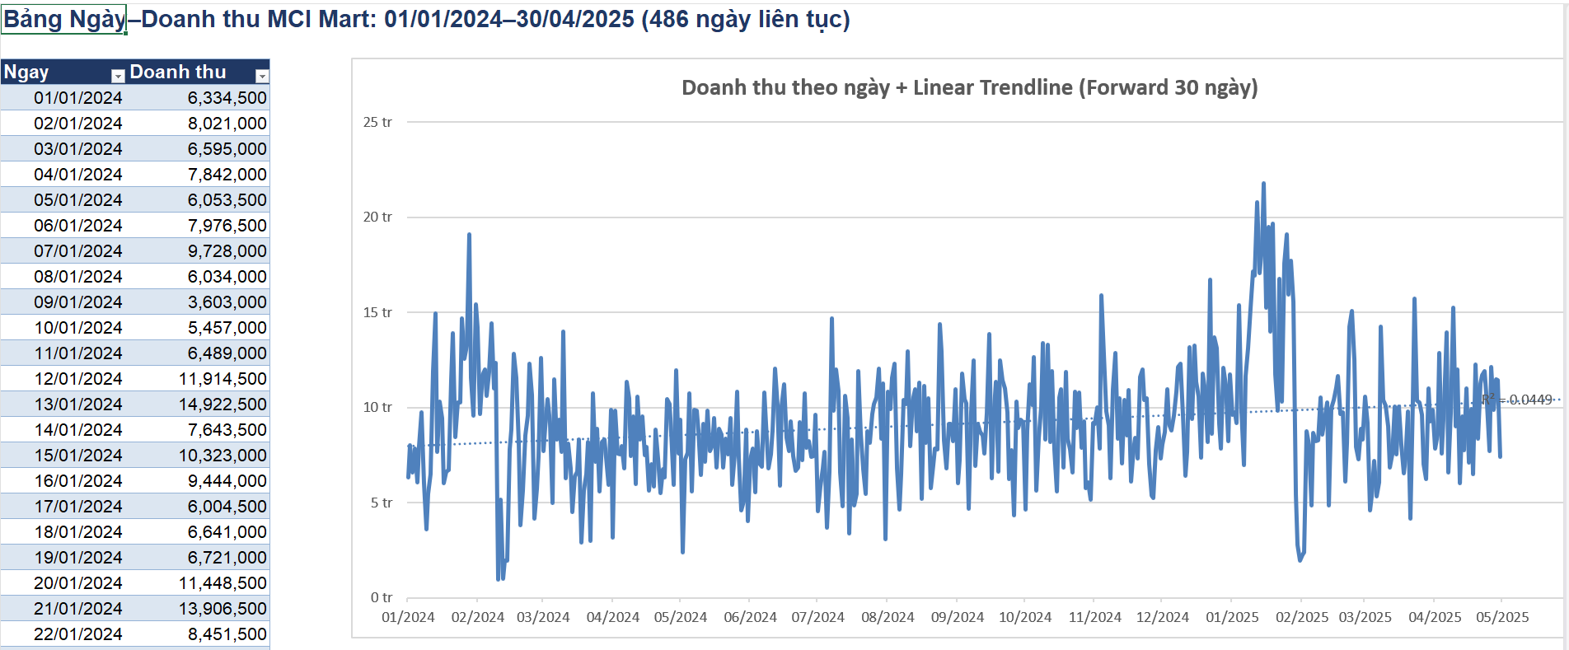
Trendline tuyến tính + Forward
PHẦN 5 · DỰ BÁO
Trendline → Linear · Forecast Forward
Kéo dài xu hướng bằng đường thẳng.
Bảng Ngày–Doanh thu: 486 dòng, 01/01/2024–30/04/2025, không thiếu ngày.
Linear: độ dốc +4.742 VNĐ/ngày, R² = 0,045 — giải thích 4,5% biến động.
Forward 30 ngày: ≈ 10,3 triệu/ngày, như nhau cả cuối tuần.
Thực tế: Thứ Hai 8,4 triệu → Chủ nhật 10,5 triệu (+25,1%).
Đường này có tin được không?
TIP
Tin được cho mức cả tháng (kiểm chứng ngược: +4,1%), không tin cho từng ngày (sai trung bình gần 20%).
Ảnh: Demo/B6_Demo_DuBao.xlsx, sheet Demo_Trendline (tblNgay, biểu đồ line)

Slide 24
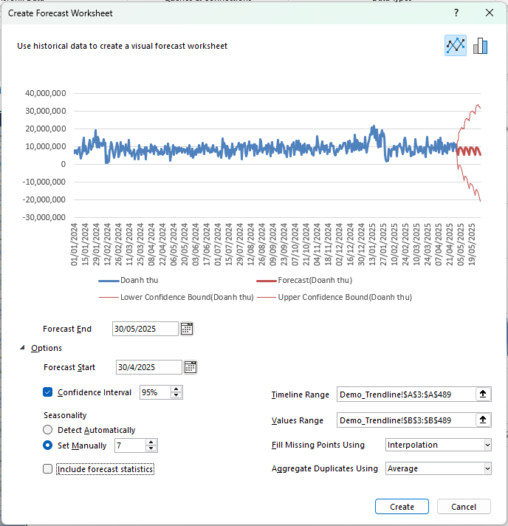
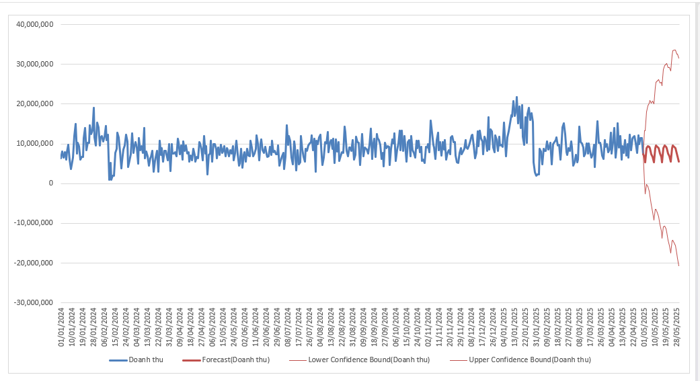
Forecast Sheet (ETS) · giới hạn
PHẦN 5 · DỰ BÁO
Data → Forecast Sheet · FORECAST.ETS · FORECAST.ETS.CONFINT
Dự báo có nhịp lặp, kèm dải tin cậy.
Hộp thoại: Forecast End 30/05/2025 · Confidence 95% · Seasonality = Set Manually 7 (tự phát hiện ra 121, không phải 7) · Forecast Start có thể lùi để so với thực tế.
Kết quả T5/2025: 237,7 triệu (thấp hơn T4 thực tế cỡ 20%); cuối tuần +24%; dải 95% ±6,6 triệu ngày đầu, ±18,0 triệu trung bình — rộng hơn cả giá trị dự báo. Kiểm chứng ngược T4: 280,0 vs 297,0 triệu (−5,7%).
Giới hạn: 16 tháng chưa đủ 2 chu kỳ năm · Tết đổi ngày theo âm lịch (10/02/2024 · 29/01/2025 · 17/02/2026) · luôn kèm dải + giả định.
Dự báo = mẫu hình quá khứ + giả định.
TIP
Hai hàm: FORECAST.ETS cho điểm dự báo; FORECAST.ETS.CONFINT cho nửa chiều rộng dải.
Ảnh: Demo/B6_Demo_DuBao.xlsx (Data → Forecast Sheet trên tblNgay; hàm ETS ở sheet Demo_ETS)

Slide 25
6. Build: dựng dashboard từng bước

Slide 26
Build 1: khung, Slicer, tham số
PHẦN 6 · BUILD
1. Sheet Cai_dat: target KPI (Orders 1.000 · AOV 300.000 · GM 33% · YoY +10% · Khách 700) và ngưỡng RAG (100% · 90%).
2. Sheet Dashboard: View → bỏ Gridlines; độ rộng cột đều; tiêu đề lớn ở A1.
3. Sheet Data_Dash: vùng lấy dữ liệu cho thẻ KPI, waterfall, map (sẽ ẩn ở Slide 33).
4. Pivot trống từ Data Model → chèn Slicer Tháng (Calendar[Thang]) và Miền (Store[Region]); đặt lên Dashboard; chọn tháng 4.
5. Đặt tên Slicer Settings: Slicer_Thang, Slicer_Region.
Kiểm tra (8 phút)
Slicer Tháng đang chọn 4.
Cai_dat có 5 target + 2 ngưỡng.
Điểm hay vấp: Slicer cần một Pivot làm gốc.

Slide 27
Build 2: hàng KPI card
PHẦN 6 · BUILD
1. Data_Dash: 6 KPI × (giá trị · target · mức đạt · nhãn) bằng CUBEVALUE (Slicer_Thang, Slicer_Region) + hàng T1–T4 cho sparkline.
2. Dashboard: 6 thẻ (ô gộp, viền hairline, chữ lớn); thẻ Doanh thu ở góc trên trái.
3. Mỗi thẻ: tên KPI · giá trị · “Target …” · mức đạt + biểu tượng + nhãn · sparkline.
4. Bấm Slicer sang tháng 3, tháng 2 và quay lại tháng 4.
Kiểm tra — tháng 4/2025
Doanh thu 296.965.000 (103,1%) ✔
Đơn 966 (96,6%) ▲
AOV 307.417 (102,5%) ✔
GM 33,8% ✔ · YoY +24,0% ✔
Khách 670 (95,7%) ▲
Tháng 2: Doanh thu 82,5% ▲ · YoY −0,9% ✘

Slide 28
Build 3: line ngày · combo vs Target
PHẦN 6 · BUILD
1. PivotChart Line: Filters Calendar[Nam] = 2025 · Rows Calendar[Date] · Values Total Revenue → Line. Nối Slicer Tháng và Miền.
2. PivotChart Combo: Rows Calendar[Thang] · Values Total Revenue + Total Target → Revenue = Column, Target = Line xám nét đứt. Rows: Value Filters → Total Revenue > 0. Nối chỉ Slicer Miền.
3. Tiêu đề chart là kết luận; thêm chú thích chỉ vào điểm bất thường.
Kiểm tra (8 phút)
Combo: T1 120,6% · T2 82,5% · T3 94,6% · T4 103,1%
Target T1–T4: 353 · 298 · 285 · 288 triệu
Line tháng 4: 30 ngày
Combo = câu chuyện số 4: Tết 29/01 dồn mua sắm sang T1.

Slide 29
Build 4: Top 5 · Waterfall · Map
PHẦN 6 · BUILD
1. Top 5: Rows Product[Product_Name] · Values Total Revenue → Value Filters → Top 10 → 5 → PivotChart Bar; nối cả hai Slicer.
2. Waterfall: Data_Dash A20:B33 — Target (Total Target), 12 Variance từng cửa hàng (CUBEMEMBER + CUBEVALUE), Actual (Total Revenue) → Insert → Waterfall; Set as Total đầu và cuối.
3. Map hoặc Bar: doanh thu từng thành phố (CUBEVALUE, Slicer_Thang) → Filled Map; không có Internet → Bar.
Kiểm tra — tháng 4
Top 5: Hộp quà Tết 35.100.000 · Chảo 29.155.000 · Dầu gội 26.565.000 · Mì tôm 19.712.000 · Bột giặt 19.276.000
Waterfall: Target 288.000.000 → Actual 296.965.000 (+8.965.000)
Tháng 3: ST07 −10.461.000

Slide 30
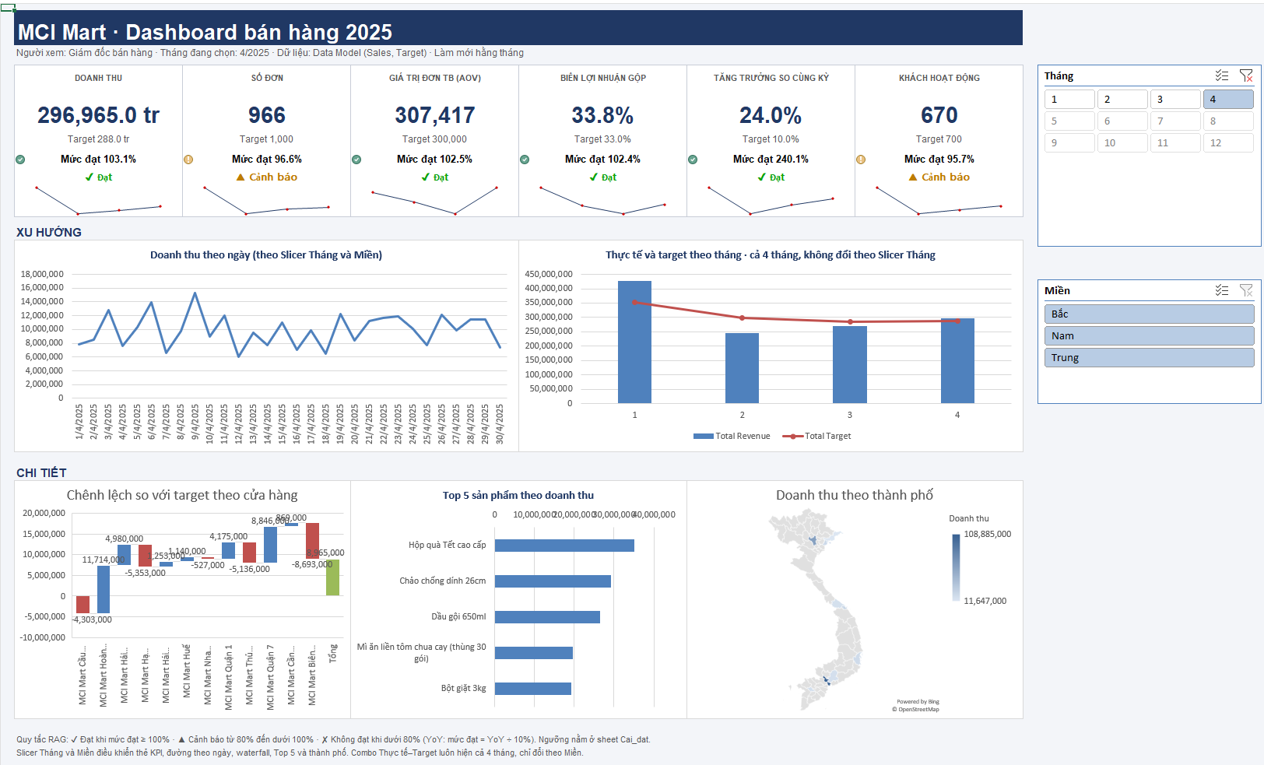
Build 5: ráp trang · kiểm tra 5 giây
PHẦN 6 · BUILD
1. Sắp 7 visual theo bố cục Slide 17; căn lề bằng Align; màu theo thực thể; target xám nét đứt.
2. Report Connections: Tháng nối mọi Pivot trừ combo; Miền nối tất cả.
3. Alt text cho từng chart; tiêu đề chart là kết luận.
4. Kiểm tra 5 giây: đổi cặp — KPI chính · đạt hay chưa · nhìn đâu tiếp.
TIP
Kiểm tra: bấm Slicer Tháng 4 → 3 → 2: thẻ, line, waterfall, Top 5, map đều đổi; combo không đổi. Tối đa 8 visual.
Ảnh: Practice/B6_MCI_Mart_Dashboard_Answer.xlsx, sheet Dashboard (tháng 4/2025)

Slide 31
7. Kể chuyện (SCR) & phát hành dashboard

Slide 32
Storytelling SCR
PHẦN 7 · KỂ CHUYỆN & PHÁT HÀNH
S — Situation
Con số có mốc so sánh. Tháng 3: 269.608.000, đạt 94,6% target (hụt 15.392.000), nhưng +13,7% so với cùng kỳ.
C — Complication
Nguyên nhân đã kiểm chứng bằng drill-down. ST07 hụt 10.461.000 (44,9%), chiếm 68% khoản hụt, do cải tạo 10–31/03. ST12 dưới 90% ba tháng liền (76,9% · 53,0% · 65,2%).
R — Resolution
Đề xuất cho đúng người xem: (1) đánh giá ST07 theo số ngày mở cửa; (2) rà soát cách lập target ST12; (3) target 2026 theo lịch Tết âm (17/02/2026), đánh giá T1+T2 gộp.
TIP
Chú thích trực tiếp trên chart, chỉ vào điểm bất thường (ST07, T2). Giả thuyết chưa kiểm chứng phải ghi là giả thuyết.

Slide 33
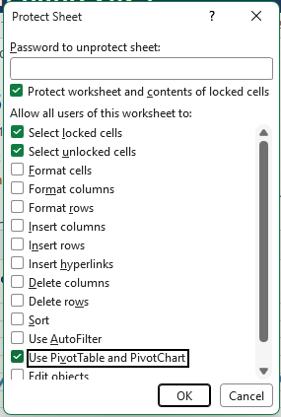
Phát hành dashboard
PHẦN 7 · KỂ CHUYỆN & PHÁT HÀNH
Refresh on open · Hide · Protect Sheet · Export PDF · Share
Đóng gói để gửi cho người xem.
Việc | Cách làm
Refresh on open | Data → Queries & Connections → chuột phải query → Properties → Refresh data when opening the file (không thử trên lớp)
Ẩn sheet kỹ thuật | Hide Data_Dash, Cai_dat, các sheet Pivot
Protect Sheet | Review → Protect Sheet; bỏ Locked của Slicer, tick Use PivotTable & PivotChart
Xuất PDF | Landscape · Fit to 1 page → File → Export → Create PDF
Chia sẻ | OneDrive / SharePoint → Share; chú ý dữ liệu khách hàng, Sensitivity label
Giới hạn | Excel không tự refresh theo lịch → cần Power BI
Ảnh: B6_<HoTen>.xlsx, Review → Protect Sheet (trên sheet Dashboard)

Slide 34
Chấm chéo bằng checklist
PHẦN 7 · KỂ CHUYỆN & PHÁT HÀNH
Mỗi visual trả lời một câu trong brief
Slicer điều khiển mọi visual (trừ visual ngữ cảnh đã ghi chú)
KPI chính ở góc trên trái; KPI → Trend → Detail
Có chú thích chỉ vào điểm bất thường
5–8 visual
Bài kiểm tra 5 giây
Mọi KPI có mốc so sánh và RAG kèm biểu tượng/nhãn
Phát hành: Refresh on open, ẩn sheet, Protect Sheet, alt text, PDF
Mọi số từ measure (CUBEVALUE/Pivot); không công thức KPI ở tầng hiển thị
Nếu có dự báo: dải tin cậy và giả định
Trục bar/column từ 0; không 3D; không pie quá 5 phần
TIP
Chỉ chấm, không sửa. Ghi 1 điểm làm tốt và 1 điểm cần sửa.
Checklist: Course_Plan.md, Phụ lục D · Tiêu chí C5: ../B7_Capstone/Rubric_B7_Capstone.md

Slide 35
Excel Quiz Challenge
4 câu hỏi nhanh · câu 3–4 là tình huống

Slide 36
Question 1: Chọn chart
PHẦN 8 · QUIZ & TỔNG KẾT
Muốn đặt doanh thu (VNĐ) và biên lợi nhuận gộp (%) của sáu ngành lên cùng một biểu đồ, nên dùng gì?
Pie
Combo: cột doanh thu, đường biên % ở trục phụ
A
B
Scatter
Waterfall
C
D

Slide 37
Question 2: Slicer
PHẦN 8 · QUIZ & TỔNG KẾT
Dashboard có ba PivotChart. Bạn bấm Slicer Miền, chỉ một chart đổi. Nguyên nhân và cách xử lý?
Phải Refresh All
Slicer chưa nối các Pivot còn lại: chuột phải Slicer → Report Connections, tick đủ
A
B
Phải tạo Slicer riêng cho từng chart
Đổi Slicer thành Timeline
C
D

Slide 38
Question 3: Tình huống — Dự báo Tết
PHẦN 8 · QUIZ & TỔNG KẾT
Giám đốc xem Forecast Sheet và hỏi: “Doanh thu Tết 2026 là bao nhiêu?” Câu trả lời đúng?
Đọc số trên đường Forecast, chắc chắn đúng
Chạy lại với dải tin cậy 99%
A
B
Không nên dùng: mới 16 tháng dữ liệu, Tết đổi ngày theo âm lịch (17/02/2026); chỉ dự báo ngắn hạn, kèm dải tin cậy và giả định
Dùng Linear Trendline cho chắc
C
D

Slide 39
Question 4: Tình huống — Trục Y
PHẦN 8 · QUIZ & TỔNG KẾT
Bar chart so doanh thu tháng 3 (237.192.000) và tháng 4 (239.466.000) năm 2024: cột tháng 4 cao gần gấp ba. Vì sao và sửa thế nào?
Doanh thu thật sự tăng gấp ba
Trục Y bắt đầu từ 236.000.000: đặt trục từ 0 (chênh thật chỉ 0,96%)
A
B
Đổi sang pie 3D
Thêm đường lưới
C
D

Slide 40
Tổng kết & insight của bạn
PHẦN 8 · QUIZ & TỔNG KẾT
Điểm chính cần nhớ
Insight của bạn (3 câu SCR)
(1) Brief trước, chart sau: người xem, 3–5 câu hỏi đo lường được, tần suất, quyết định.
(2) Thứ bậc KPI → Trend → Detail; 5–8 visual; mỗi visual trả lời một câu.
(3) Một nguồn sự thật: mọi số từ measure (CUBEVALUE hoặc Pivot); KPI nào cũng có mốc so sánh và RAG có biểu tượng.
(4) Insight theo SCR, có drill-down kiểm chứng và đề xuất cho đúng người.
(5) Dự báo = mẫu hình quá khứ + giả định: luôn kèm dải tin cậy.
S: ___ (con số có mốc so sánh)
C: ___ (nguyên nhân đã kiểm chứng)
R: ___ (đề xuất cho Sales Director)
Con số
Nguyên nhân
Hành động
Chọn tháng bạn thích. Câu “vậy thì sao?” là câu hỏi chấm điểm C6.

Slide 41
Giao capstone & bài về nhà
PHẦN 8 · QUIZ & TỔNG KẾT
Buổi 7: ôn tập, hoàn thiện dự án, thuyết trình 5–7 phút, nhận xét theo rubric.
Capstone (cá nhân, làm ở nhà): brief dự án + dataset mới + rubric bản học viên (../B7_Capstone/Rubric_B7_Capstone.md). Chuỗi Brief → Power Query → Data Model → KPI measure → Dashboard → Insight.
Bài tập về nhà B6 (bắt buộc): dashboard một trang cho Marketing Director (Active Customers, phân khúc) trên file khởi đầu; tập dượt C1 · C5 · C6. Nộp trước Buổi 7 tại hocvien.mcivietnam.com.
Đọc handout B6 · tick “Checklist trước Buổi 7”
B7 · Capstone
✓ B6 · Dashboard
C5 Dashboard và C2 Dữ liệu là điều kiện bắt buộc để đạt Level 3 — Builder.

